Slide 1
會計學概要 Chapter 6 現金
6-<number>

Slide 2

6-1 現金之管理
6-2 銀行調節表
6-3 零用金
會計學概要 Chapter 6 現金
6-<number>

Slide 3

6-1 現金之管理
6-1-1 現金之定義
  就內容而言
  就用途而言
6-1-2 約當現金
6-1-3 現金管理
  現金收入的內部控制
  現金支出之內部控制
會計學概要 Chapter 6 現金
6-<number>

Slide 4
6-1 現金之管理
現金之定義
  通用貨幣及銀行活期存款。
  常被誤列現金項目
  1.倒閉銀行存款：其他應收款。
  2.員工借條：預付薪資或其他應收款
  3.郵票、印花：預付費用
  4.專供支付員工退休金之銀行存款：退休基金。
會計學概要 Chapter 6 現金
6-<number>

Slide 5
6-1-2 約當現金
約當現金
指短期並具高度流動性的投資，該投資可隨時轉換成定額現金，且價格變動之風險甚小。通常只有短期內（例如自投資日起三個月內）到期之投資方可視為約當現金。
會計學概要 Chapter 6 現金
6-<number>

Slide 6
6-1-3 現金管理
現金收入的內部控制
1.由專人負責收發信件
2.收入全部存銀行並即記帳
3.銷貨退回及折讓須經核准
4.使用收銀機收款
5.錢帳分管，出納及會計不同人
6.現金收入與支出由不同人辦理
會計學概要 Chapter 6 現金
6-<number>

Slide 7
現金管理
現金支出的內部控制
  以支票付款。
  支票連續編號由專人保管。
  支票由二人以上簽名或蓋章。
  核准付款、 簽發支票、給付支票 不同人員執行。
  付款後，支出原始單據蓋付訖章。
  定期編製銀行調節表。
  所有誤開作廢支票，均須保留。
  支票一律抬頭、劃線、禁止背書轉讓。
  設立零用金。
  直接將應付款項匯入受款人帳戶。
會計學概要 Chapter 6 現金
6-<number>

Slide 8
6-2 銀行調節表
6-2-1 存款種類
6-2-2 有關支票存款的一些名詞
6-2-3 銀行存款之會計處理
6-2-4 銀行調節表
會計學概要 Chapter 6 現金
6-<number>

Slide 9
6-2-1 存款種類
存款種類
支票存款：隨時以支票提款，無息。
活期存款：隨時憑印章、存款簿提款，利息低。
定期存款：到期解約才能取回本金，利息較高，中途解約，利息會打折或無息。
會計學概要 Chapter 6 現金
6-<number>

Slide 10

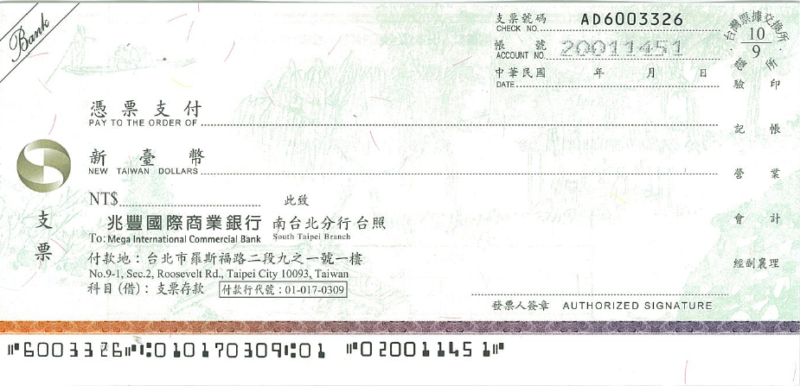
支票正面
107 3 5
華泰股份有限公司
壹拾萬元整
禁止背書轉讓
王大明
會計學概要 Chapter 6 現金
6-<number>

Slide 11
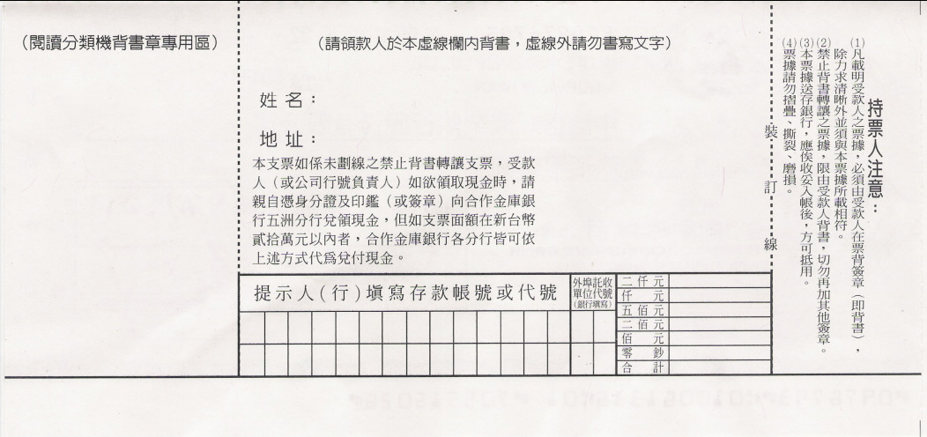
支票背面
華泰股份有限公司
會計學概要 Chapter 6 現金
6-<number>

Slide 12
6-2-2 有關支票存款的一些名詞
劃線支票
抬頭
禁止背書轉讓
保付支票
遠期支票
會計學概要 Chapter 6 現金
6-<number>

Slide 13
有關支票存款的一些名詞
劃線支票
  支票左上角劃兩條平行線稱劃線。
  限金融業者才能兌領。
  非金融業者，收到劃線支票須存入自己的往來銀行，由往來銀行代為兌領。
  未劃線支票，可由持票人向付款行領現。
會計學概要 Chapter 6 現金
6-<number>

Slide 14
有關支票存款的一些名詞
抬頭
  載有受款人姓名者為抬頭支票。
  受款人背書後可轉讓第三人或存入自己往來銀行。
禁止背書轉讓
  受款人不能背書後將支票轉讓他人。
  受款人只能存入自己帳戶，由自己兌領。
會計學概要 Chapter 6 現金
6-<number>

Slide 15
有關支票存款的一些名詞
保付支票
  銀行保證這張支票一定可以領到錢。
  銀行保證付款時，會從發票人帳戶中扣除此筆金額，等於款項已兌領。
  台灣很少用保付支票，確保支票一定可以領到錢。一般用銀行本票，即向銀行提款100萬元，銀行不是給現鈔，而是給一張銀行簽發的本票( 銀行本票 )，或銀行在台銀開立的支票存款戶的台銀支票( 簡稱台支 )。
會計學概要 Chapter 6 現金
6-<number>

Slide 16
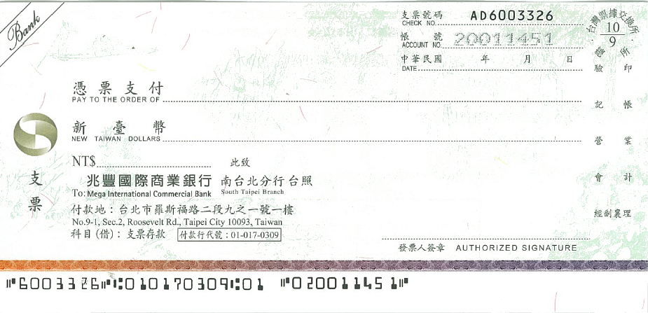
支票正面
日期為今天以前為即期支票，今天以後為遠期支票
劃線
抬頭
107 9 5
華泰股份有限公司
壹拾萬元整
禁止背書轉讓
禁止背書轉讓
王大明
會計學概要 Chapter 6 現金
6-<number>

Slide 17
有關支票存款的一些名詞
遠期支票
  如果今天是107年 2 月1 日，支票發票日期填107年 2 月 1 日，這張支票為即期支票。
  發票日期填107年 9 月 5 日稱遠期支票，要等到9 月 5 日才能兌領現金。
  很多國家不允許開立遠期支票。
會計學概要 Chapter 6 現金
6-<number>

Slide 18
6-2-3 銀行存款之會計處理
企業帳上
  存款：借現金
  提款：貸現金
銀行帳上
  存款：貸「支票存款」
  提款：借「支票存款」
會計學概要 Chapter 6 現金
6-<number>

Slide 19
銀行存款之會計處理
例如：中華商行 7 月 10 日現銷商品100,000元，當日存入銀行。
中華商行 |  |  | 銀 行
現金 | 100,000 |  | 現金 | 100,000
銷貨收入 |  | 100,000 | 支票存款 |  | 100,000
會計學概要 Chapter 6 現金
6-<number>

Slide 20
銀行存款之會計處理
7 月 18 日現購商品 60,000元，當即簽發支票付款，持票人即持支票向銀行兌現。
中華商行 |  |  | 銀 行
購貨 | 60,000 |  | 支票存款 | 60,000
現金 |  | 60,000 | 現金 |  | 60,000
會計學概要 Chapter 6 現金
6-<number>

Slide 21
6-2-4 銀行調節表
是將造成帳上餘額與月結單餘額不等原因彙列一處，調節出不等原因及正確餘額之報表。
企業帳上現金借方餘額，應等於銀行帳上「支票存款」貸方餘額。
但因未達帳或錯誤，使二者不相等，如有不同應編調節表。
  未達帳：指交易已經發生，一方已記帳而另一方尚未記帳。
會計學概要 Chapter 6 現金
6-<number>

Slide 22
銀行調節表編製程序
找尋造成不等原因
將造成不等之原因歸類
編銀行調節表
補作分錄
其他兩種編法
會計學概要 Chapter 6 現金
6-<number>

Slide 23
現金分類帳
現 金
16 年 |  | 摘 要 | 借方金額 | 貸方金額 | 借或貸 | 餘 額
月 | 日
11 | 1 | 上月結轉 |  |  | 借 | 3,750
 | 3 |  | 400 |  | ″ | 4,150
 | 5 |  | 500 |  | ″ | 4,650
 | ″ | 40170 |  | 300 | ″ | 4,350
 | 8 | 40171 |  | 180 | ″ | 4,170
 | 13 | 40172 |  | 400 | ″ | 3,770
 | 16 | 40173 |  | 700 | ″ | 3,070
 | 17 | 40174 |  | 900 ？ | ″ | 2,170
 | ″ |  | 600 |  | ″ | 2,770
 | 20 |  | 720 |  | ″ | 3,490
 | ″ | 40175 |  | 220 | ″ | 3,270
 | 28 | 40176 |  | 100 | ″ | 3,170
 | 30 |  | 300 |  | 借 | 3,470
ˇ
ˇ
ˇ
ˇ
銀行未減
錯誤
ˇ
ˇ
銀行未加
ˇ
ˇ
會計學概要 Chapter 6 現金
6-<number>

Slide 24
台灣銀行對帳單
支票號碼 | 摘要 | 支出金額 | 摘要 | 存入金額 | 日期 | 結餘
 |  |  |  |  | 10-31-16 | 3,750
 |  |  |  | 400 ˇ | 11-4 | 4,150
 |  |  |  | 500 ˇ | 11-5 | 4,650
40170 |  | 300 ˇ |  |  | 11-8 | 4,350
40172 |  | 400 ˇ |  |  | 11-13 | 3,950
 |  |  |  | 600 ˇ | 11-17 | 4,550
40174 |  | 600 ？ |  |  | 11-18 | 3,950
 | S.C | 20 |  | 720 ˇ | 11-21 | 4,650
 | RT | 720 |  |  | 11-22 | 3,930
40173 |  | 700 ˇ | CM | 500 | 11-25 | 3,730
40176 |  | 100 ˇ |  |  | 11-30 | 3,630
S.C：服務費 CM：貸項通知 RT：存款不足
企業未減
錯誤
企業未加
會計學概要 Chapter 6 現金
6-<number>

Slide 25
將造成不等之原因歸類
對帳單存入欄未打v
企業未達帳
  企業未加
  銀行代收票據$450、票據利息$50共$500
  企業未減
  扣收手續費$20、存款不足支票$720
對帳單支出欄未打v
會計學概要 Chapter 6 現金
6-<number>

Slide 26
將造成不等之原因歸類
企業帳上現金借方金額未作v
銀行未達帳
  銀行未加
  在途存款$300
  銀行未減
  未兌現支票#40171 $180，#40175 $220
企業錯誤
  支付應付帳款，支票$600，誤記為$900。
  多減$300應加回才能求出正確存款。
企業帳上現金貸方金額未作v
企業帳上現金貸方金額作？
會計學概要 Chapter 6 現金
6-<number>

Slide 27
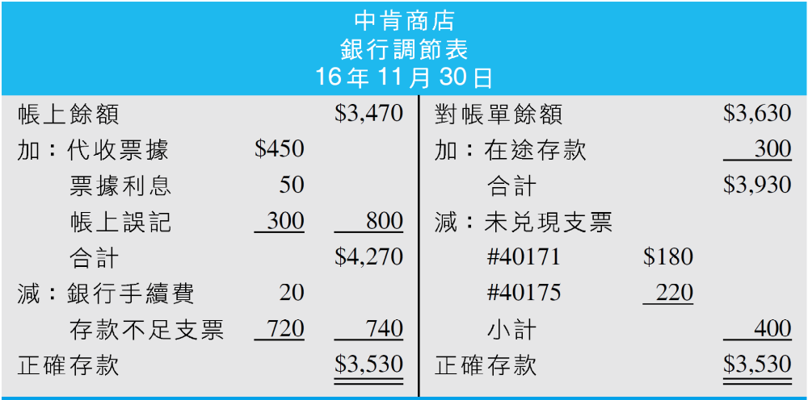
帳上應借記現金
帳上應貸記現金
正確存款應相同
會計學概要 Chapter 6 現金
6-<number>

Slide 28
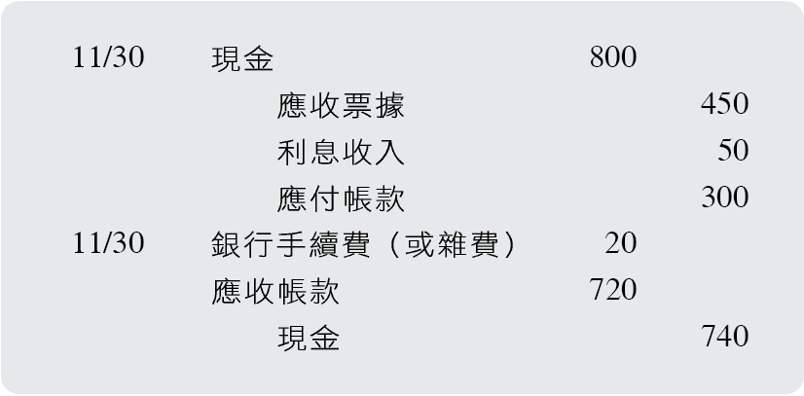
補作分錄
會計學概要 Chapter 6 現金
6-<number>

Slide 29
其他兩種編法
將帳上調節項目，加的移為對帳單減項；減的移為加項，可得對帳單調節為帳上餘額調節表。
將對帳單調節項目加減變號轉為帳上餘額調節項目，可得帳上餘額調節為對帳單餘額調節表。
會計學概要 Chapter 6 現金
6-<number>

Slide 30
中肯商店 銀行調節表 16年11月30日
銀行對帳單餘額 |  |  | $ 3,630
加：在途存款 | $ 300
銀行手續費 | 20
存款不足支票 | 720 |  | 1,040
合計 |  |  | $4,670
減：未兌現支票 | $400
代收票據 | 450
票據利息 | 50
帳上誤記支票金額 | 300 |  | 1,200
帳上餘額 |  |  | $ 3,470
原帳上餘額減項
原帳上餘額加項
會計學概要 Chapter 6 現金
6-<number>

Slide 31
中肯商店 銀行調節表 16年11月30日
帳上餘額 |  |  | $ 3,470
加：銀行代收票據 | $ 450
票據利息 | 50
帳上誤記支票金額 | 300
未兌現支票 | 400 |  | 1,200
合計 |  |  | $ 4,670
減：銀行手續費 | $ 20
存款不足支票 | 720
在途存款 | 300 |  | 1,040
銀行對帳單餘額 |  |  | $ 3,630
原對帳單餘額減項
原對帳單餘額加項
會計學概要 Chapter 6 現金
6-<number>

Slide 32
特殊項目處理
退票：
  指簽發支票者因手續不全，或存款低於支票金額，而無法兌領支票所載金額。若為手續不全而退票，如能補足手續者列為在途存款。
流通在外支票：
  公司簽發而持票人尚未向銀行兌現之流通在外支票。以前月份所開支票，本月仍未兌現者，亦應列入調節表中。
會計學概要 Chapter 6 現金
6-<number>

Slide 33
6-3 零用金
設立零用金：是專供小額零星支出使用的庫存現金，通常採定額預付制。
使用零用金：使用零用金時，日記簿不作記錄。
補充零用金：補充零用金時，借記各項費用，貸記現金。
現金短溢
期末處理
零用金增減
會計學概要 Chapter 6 現金
6-<number>

Slide 34
零用金
設立零用金
12月1日設立零用金$5,000
16 12/1 | 零用金 | 5,000
 | 現金 |  | 5,000
會計學概要 Chapter 6 現金
6-<number>

Slide 35

零用金
不作分錄
使用零用金
  2日 支付計程車費300元。
  5日 修理門窗2,500元。
  7日 計程車費200元、郵票100元。
  14日 支付電話費1,250元。
  20日 購郵票300元。
正式帳簿不作分錄。
會計學概要 Chapter 6 現金
6-<number>

Slide 36

零用金
補充零用金
21日開$4,650支票補充零用金
補充時直接貸記現金
16 12/21 | 郵電費 | 1,650
 | 旅 費 | 500
 | 修繕費 | 2,500
 | 現金 |  | 4,650
會計學概要 Chapter 6 現金
6-<number>

Slide 37
零用金
會計期間結束
應補充零用金，如不補充，應將費用入帳。
  12月25日支出郵電費100元，12月28日支出旅費300元，12月31日會計期間結束，零用金未補充。
12/31 | 郵電費 | 100
 | 旅 費 | 300
 | 零用金 |  | 400
會計學概要 Chapter 6 現金
6-<number>

Slide 38
零用金
  次年1月5日支付雜費1,200元
  1月7日支付修繕費1,000元
  1月8日支付旅費300元
  1月9日支付郵費1,600元
  1月10日補充零用金
17 1/10 | 零用金 | 400
 | 郵電費 | 1,600
 | 旅 費 | 300
 | 修繕費 | 1,000
 | 雜 費 | 1,200
 | 現金 |  | 4,500
會計學概要 Chapter 6 現金
6-<number>

Slide 39
零用金
1. 由5,000元增為7,000元
由5,000元減為4,000元
零用金在資產負債表列為現金。
零用金 | 2,000
現金 |  | 2,000
現金 | 1,000
零用金 |  | 1,000
會計學概要 Chapter 6 現金
6-<number>

Slide 40
零用金
找零金
  百貨公司、超級市場等放在收銀機備供找零錢用的現金稱找零金。
  設立時借找零金，貸現金，以後如無增減不必再作分錄。
  找零金用途受限制，但在資產負債表中仍列為現金。
會計學概要 Chapter 6 現金
6-<number>

